Slide 1

1
Global variable and
local variable
PART ONE
Notes:
当然了，下面这几样东西，大家绝大部分都是安装过的，同时考虑到大家过来的目的也不是听我啰嗦一些琐碎的东西
所以，我侧重于广度性而非深度，并且着重介绍anaconda，也即是这第一样东西
至于其他三项，在我这里，大家简略了解一下他们与anaconda的联动即可。

Slide 2
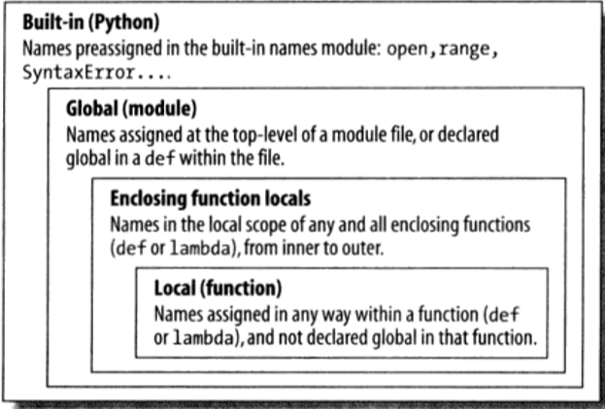
Notes:
Anaconda有什么用呢
1：集成
或许，大家会觉得这集成的特征，难道不就是懒人包吗，这一点都不geek啊
某种意义上的确是这样，但不可否认，这将为我们带来很多的便捷性
对了，Anaconda意味水蟒之意，算是与Python同类了
开个玩笑
事实上，Anaconda

Slide 3
Global variable and local variable
Notes:
Anaconda有什么用呢
1：集成
或许，大家会觉得这集成的特征，难道不就是懒人包吗，这一点都不geek啊
某种意义上的确是这样，但不可否认，这将为我们带来很多的便捷性
对了，Anaconda意味水蟒之意，算是与Python同类了
开个玩笑
事实上，Anaconda

Slide 4
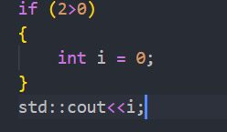
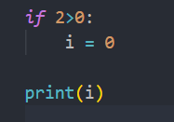
作用域
Notes:
Anaconda有什么用呢
1：集成
或许，大家会觉得这集成的特征，难道不就是懒人包吗，这一点都不geek啊
某种意义上的确是这样，但不可否认，这将为我们带来很多的便捷性
对了，Anaconda意味水蟒之意，算是与Python同类了
开个玩笑
事实上，Anaconda

Slide 5
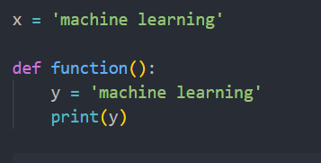
Global variable and local variable
作用域
Notes:
Anaconda有什么用呢
1：集成
或许，大家会觉得这集成的特征，难道不就是懒人包吗，这一点都不geek啊
某种意义上的确是这样，但不可否认，这将为我们带来很多的便捷性
对了，Anaconda意味水蟒之意，算是与Python同类了
开个玩笑
事实上，Anaconda

Slide 6
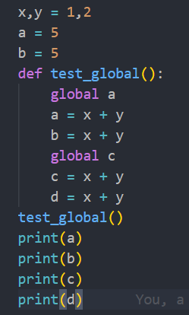
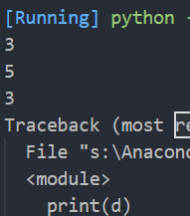
Global variable and local variable
作用域
Notes:
Anaconda有什么用呢
1：集成
或许，大家会觉得这集成的特征，难道不就是懒人包吗，这一点都不geek啊
某种意义上的确是这样，但不可否认，这将为我们带来很多的便捷性
对了，Anaconda意味水蟒之意，算是与Python同类了
开个玩笑
事实上，Anaconda

Slide 7


Global variable and local variable
作用域
Notes:
Anaconda有什么用呢
1：集成
或许，大家会觉得这集成的特征，难道不就是懒人包吗，这一点都不geek啊
某种意义上的确是这样，但不可否认，这将为我们带来很多的便捷性
对了，Anaconda意味水蟒之意，算是与Python同类了
开个玩笑
事实上，Anaconda

Slide 8
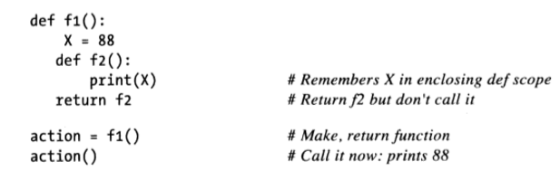
Global variable and local variable
作用域
Notes:
Anaconda有什么用呢
1：集成
或许，大家会觉得这集成的特征，难道不就是懒人包吗，这一点都不geek啊
某种意义上的确是这样，但不可否认，这将为我们带来很多的便捷性
对了，Anaconda意味水蟒之意，算是与Python同类了
开个玩笑
事实上，Anaconda

Slide 9
2
Deep copy and
Shallow copy
PART TWO
Notes:
当然了，下面这几样东西，大家绝大部分都是安装过的，同时考虑到大家过来的目的也不是听我啰嗦一些琐碎的东西
所以，我侧重于广度性而非深度，并且着重介绍anaconda，也即是这第一样东西
至于其他三项，在我这里，大家简略了解一下他们与anaconda的联动即可。

Slide 10
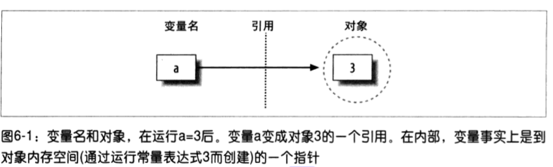
Deep copy and Shallow copy
a
3
Notes:
其他功能在后面的举例环节有详细交代

Slide 11
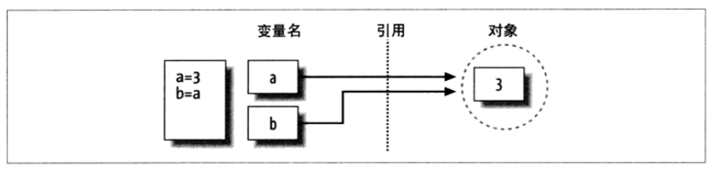
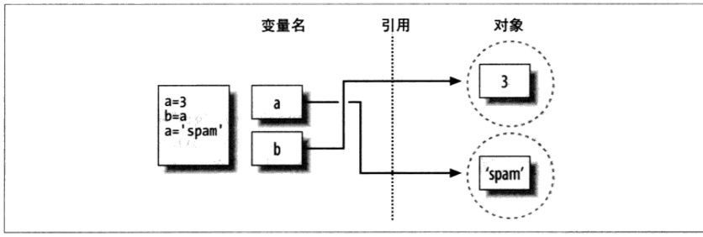
Deep copy and Shallow copy
Notes:
其他功能在后面的举例环节有详细交代

Slide 12
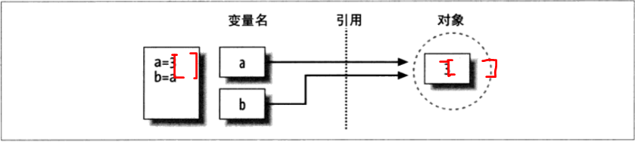
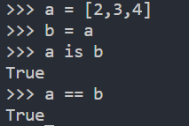
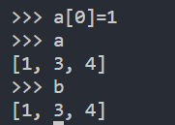
Deep copy and Shallow copy
列表
列表
列表
列表
Notes:
其他功能在后面的举例环节有详细交代

Slide 13
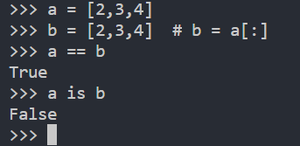
Deep copy and Shallow copy
列表
列表
列表
列表
列表
列表
列表
Notes:
其他功能在后面的举例环节有详细交代

Slide 14
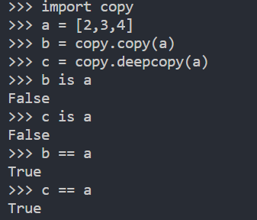
Deep copy and Shallow copy
可变类型
列表
列表
列表
列表
Notes:
其他功能在后面的举例环节有详细交代

Slide 15
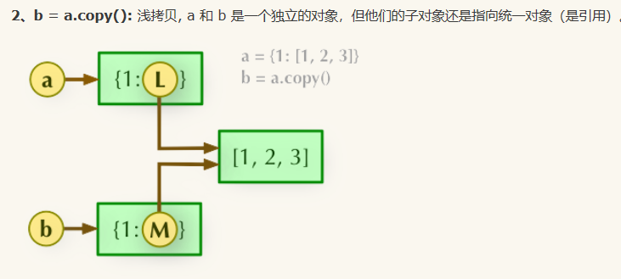
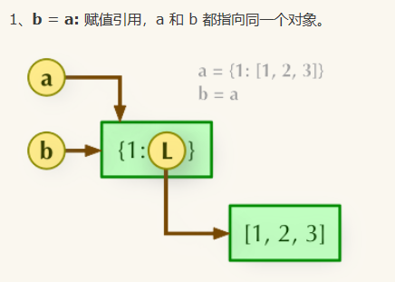
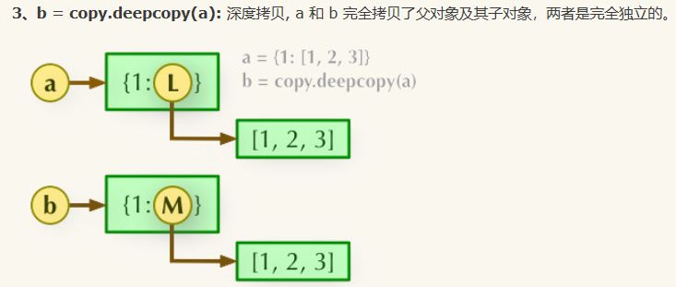
Deep copy and Shallow copy
可变类型
Notes:
其他功能在后面的举例环节有详细交代

Slide 16
3
Recursion
PART THREE
Notes:
当然了，下面这几样东西，大家绝大部分都是安装过的，同时考虑到大家过来的目的也不是听我啰嗦一些琐碎的东西
所以，我侧重于广度性而非深度，并且着重介绍anaconda，也即是这第一样东西
至于其他三项，在我这里，大家简略了解一下他们与anaconda的联动即可。

Slide 17
一言以蔽之，有终点地自己调用自己
Notes:
当然了，下面这几样东西，大家绝大部分都是安装过的，同时考虑到大家过来的目的也不是听我啰嗦一些琐碎的东西
所以，我侧重于广度性而非深度，并且着重介绍anaconda，也即是这第一样东西
至于其他三项，在我这里，大家简略了解一下他们与anaconda的联动即可。

Slide 18
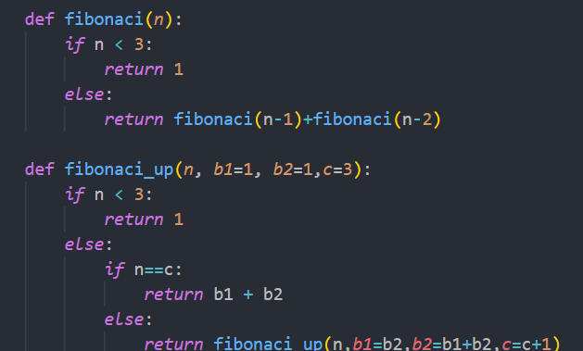
Notes:
当然了，下面这几样东西，大家绝大部分都是安装过的，同时考虑到大家过来的目的也不是听我啰嗦一些琐碎的东西
所以，我侧重于广度性而非深度，并且着重介绍anaconda，也即是这第一样东西
至于其他三项，在我这里，大家简略了解一下他们与anaconda的联动即可。

Slide 19
Notes:
当然了，下面这几样东西，大家绝大部分都是安装过的，同时考虑到大家过来的目的也不是听我啰嗦一些琐碎的东西
所以，我侧重于广度性而非深度，并且着重介绍anaconda，也即是这第一样东西
至于其他三项，在我这里，大家简略了解一下他们与anaconda的联动即可。

Slide 20
Notes:
当然了，下面这几样东西，大家绝大部分都是安装过的，同时考虑到大家过来的目的也不是听我啰嗦一些琐碎的东西
所以，我侧重于广度性而非深度，并且着重介绍anaconda，也即是这第一样东西
至于其他三项，在我这里，大家简略了解一下他们与anaconda的联动即可。

Slide 21
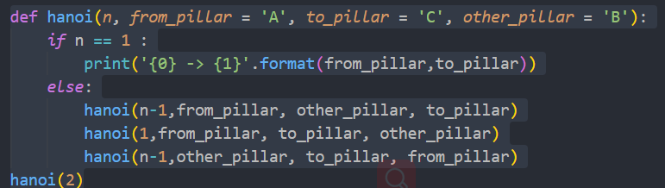
Notes:
当然了，下面这几样东西，大家绝大部分都是安装过的，同时考虑到大家过来的目的也不是听我啰嗦一些琐碎的东西
所以，我侧重于广度性而非深度，并且着重介绍anaconda，也即是这第一样东西
至于其他三项，在我这里，大家简略了解一下他们与anaconda的联动即可。

Slide 22
4
PART FOUR
Notes:
当然了，下面这几样东西，大家绝大部分都是安装过的，同时考虑到大家过来的目的也不是听我啰嗦一些琐碎的东西
所以，我侧重于广度性而非深度，并且着重介绍anaconda，也即是这第一样东西
至于其他三项，在我这里，大家简略了解一下他们与anaconda的联动即可。

Slide 23
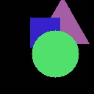

特征分析：
三种图形：
正方形 ——垂直边
正三角形 ——六十度角
正圆形 ——圆形轮廓
特征提取：
垂直边、六十度角——概率霍夫线变换
圆形轮廓 ——霍夫圆变换
Notes:
Anaconda有什么用呢
1：集成
或许，大家会觉得这集成的特征，难道不就是懒人包吗，这一点都不geek啊
某种意义上的确是这样，但不可否认，这将为我们带来很多的便捷性
对了，Anaconda意味水蟒之意，算是与Python同类了
开个玩笑
事实上，Anaconda

Slide 24
概率霍夫线变换
霍夫圆变换
Notes:
Anaconda有什么用呢
1：集成
或许，大家会觉得这集成的特征，难道不就是懒人包吗，这一点都不geek啊
某种意义上的确是这样，但不可否认，这将为我们带来很多的便捷性
对了，Anaconda意味水蟒之意，算是与Python同类了
开个玩笑
事实上，Anaconda

Slide 25
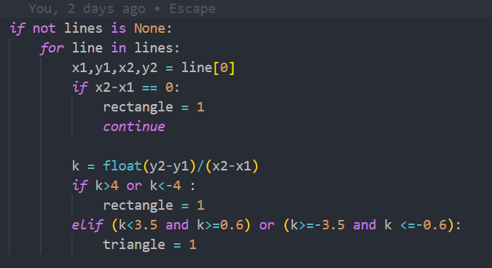
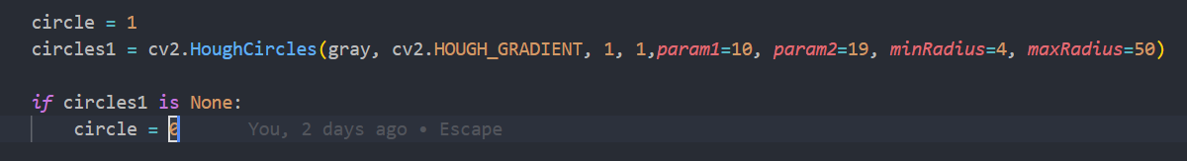
Notes:
Anaconda有什么用呢
1：集成
或许，大家会觉得这集成的特征，难道不就是懒人包吗，这一点都不geek啊
某种意义上的确是这样，但不可否认，这将为我们带来很多的便捷性
对了，Anaconda意味水蟒之意，算是与Python同类了
开个玩笑
事实上，Anaconda

Slide 26
参数分析：
低分辨率
截然不同的特征
因此可以适当降低各种分辨用参数数值
Notes:
Anaconda有什么用呢
1：集成
或许，大家会觉得这集成的特征，难道不就是懒人包吗，这一点都不geek啊
某种意义上的确是这样，但不可否认，这将为我们带来很多的便捷性
对了，Anaconda意味水蟒之意，算是与Python同类了
开个玩笑
事实上，Anaconda

Slide 27
参数分析：
Notes:
Anaconda有什么用呢
1：集成
或许，大家会觉得这集成的特征，难道不就是懒人包吗，这一点都不geek啊
某种意义上的确是这样，但不可否认，这将为我们带来很多的便捷性
对了，Anaconda意味水蟒之意，算是与Python同类了
开个玩笑
事实上，Anaconda

Slide 28
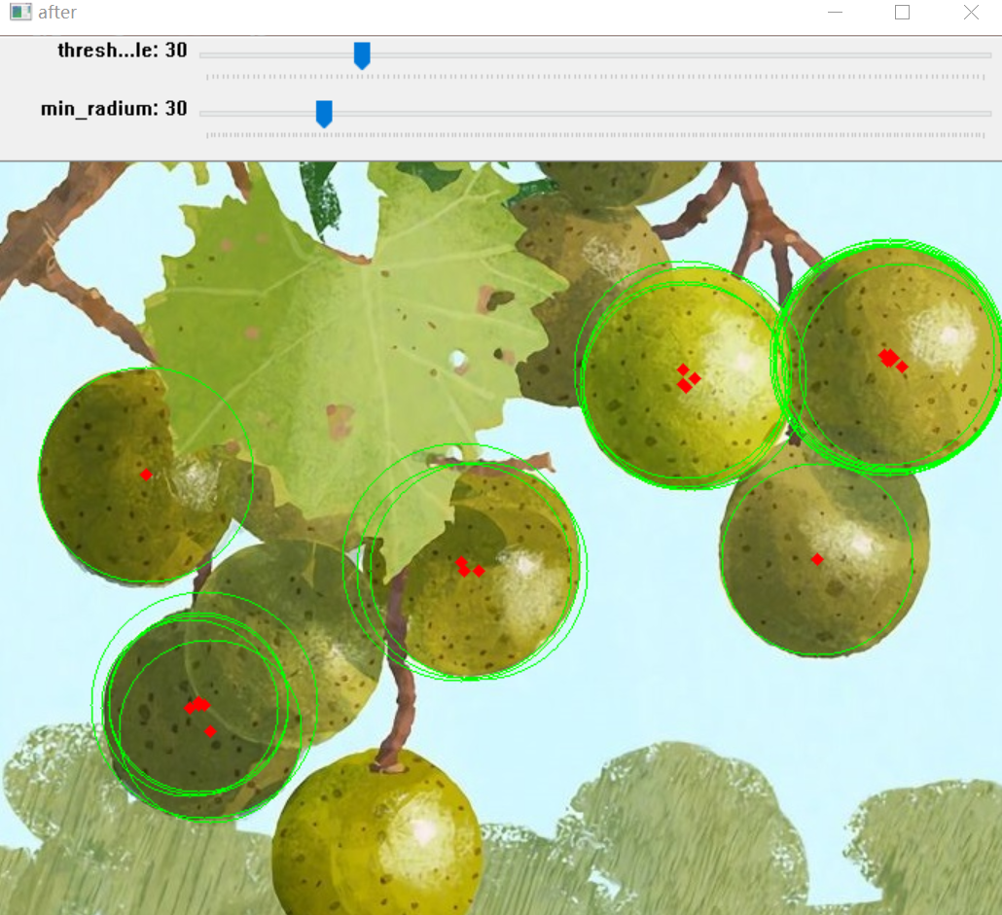
利用滚动条实现快速调参：
Notes:
Anaconda有什么用呢
1：集成
或许，大家会觉得这集成的特征，难道不就是懒人包吗，这一点都不geek啊
某种意义上的确是这样，但不可否认，这将为我们带来很多的便捷性
对了，Anaconda意味水蟒之意，算是与Python同类了
开个玩笑
事实上，Anaconda

Slide 29
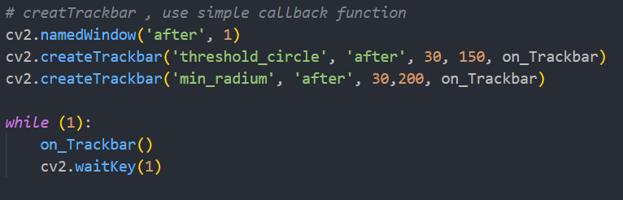
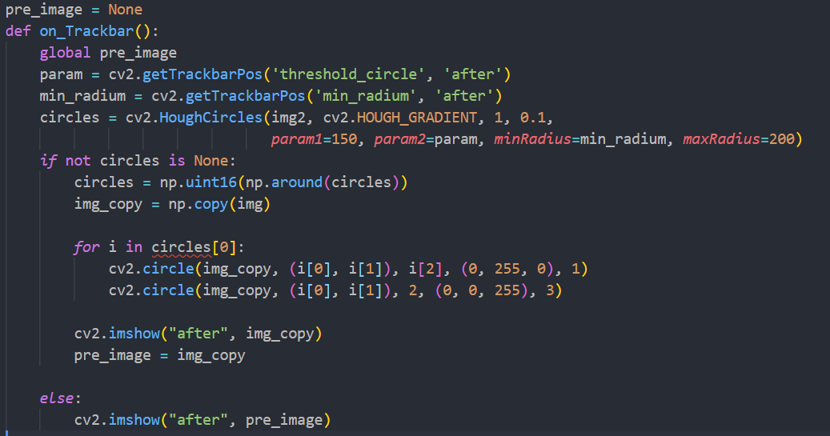
Notes:
Anaconda有什么用呢
1：集成
或许，大家会觉得这集成的特征，难道不就是懒人包吗，这一点都不geek啊
某种意义上的确是这样，但不可否认，这将为我们带来很多的便捷性
对了，Anaconda意味水蟒之意，算是与Python同类了
开个玩笑
事实上，Anaconda

